Slide 1
ゲーム概要V2
ゲーム
タイトル
Logos Physis
主人公に
ついて
冒険者
場所・世界
について
ダンジョン
メイン
アクション
ジャンプ、攻撃
目的に
ついて
制限時間内にゴールにたどり着く
課題
について
敵、罠、時間、資源
ジャンルについて
アクション
上記からの
ゲーム概要
(主人公)が、(ダンジョン)で、(メインアクション)をくりかえして、
(課題)をクリアしながら、(最終目的)を達成する、(ジャンル)ゲーム

Slide 2
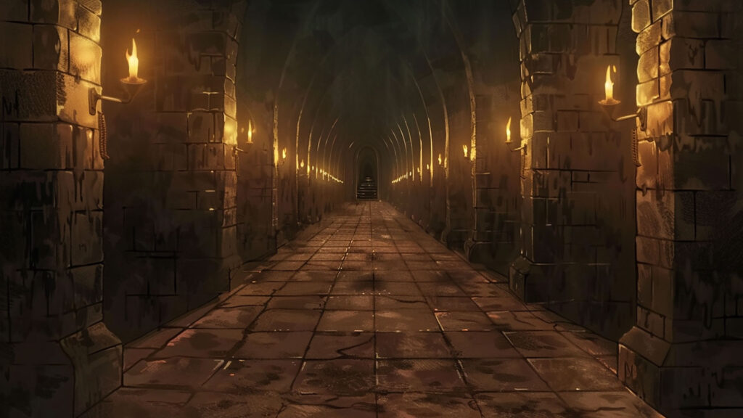
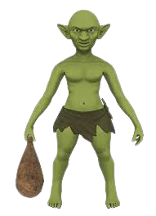
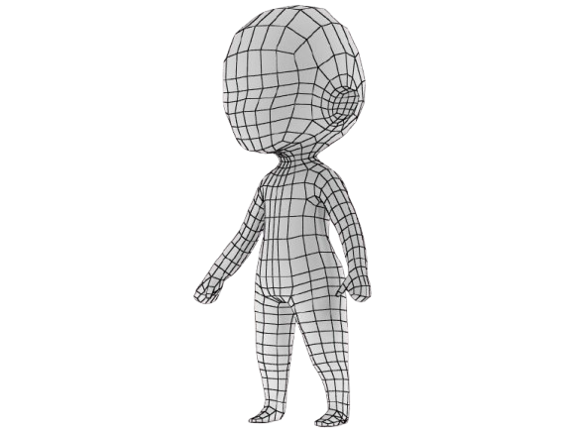

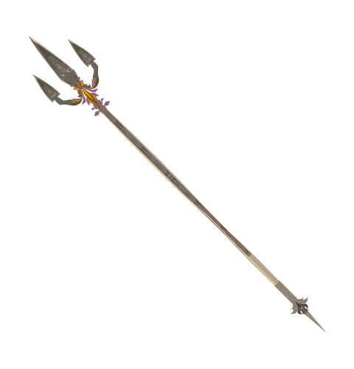
ゲーム画面 イメージ
ゲーム概要
(主人公)が、(ダンジョン)で、(メインアクション)をくりかえして、
(宝箱を開ける)を達成し、(ゴール)を達成する、(アクション)ゲーム
４：２９
駆け引き
要素！
高箱あけ足場ブロックを獲得でき探索をより楽にできるが、時間が限られているかつゴールに必要な数も残しとかないといけない

Slide 3
個人目標設定（名前）
＜こだわりたいポイント＞
・飽きさせないためのギミック
・難易度
・
＜挑戦する技術＞
・ステートパターン
・シングルトン
・３Dモデルの制御

